Slide 1

Ziel: Unterschiede in der Genexpression finden
Zwei Medikamente( Sora, Tram) , eine Kontrollgruppe(DMSO)
Aufstellen einer Hypothese H0: kein Unterschied
Gegenhypothese : Es gibt einen Unterschied
Statischer Test
Frage 1: Welchen Test nehmen wir ?
Frage 2: Wie sind unsere Daten verteilt ?
Frage 3: Wie messen wir den Unterschied ?

Slide 2
Wie sind die Counts verteilt ?
Nicht negative ganze Zahlen
Große Varianz
Varianz größer als Mittelwert
== > Negative Binominalverteilung ( Mittelwert, Varianz )

Slide 3
Wie messen wir Unterschied in Genexpression ?
Fold Change = Wert Bedingung (Sora) / Wert(Bedingung DMSO)
Logarithmierte Fold Change hat Vorteile beim Rechnen ( Linear / Additiv)
Zusätzlich benötigt: Standardabweichung
➔ Teststatistik : LFC / SLFC
Wie wahrscheinlich wäre es, so ein extremes Ergebnis zu bekommen, wenn es eigentlich keinen Unterschied gäbe (also wenn H₀ stimmt)? (Antwort: p- Wert)
Problem: Wenn man z. B. 20.000 Gene testet und α = 0.05 als Signifikanzniveau verwendest, dann erwartet man 1.000 Gene zufällig signifikant, selbst wenn es keinen echten Unterschied gibt. (padj)
Hilfsmittel: DESeq2
DESeq2 steht für Differential Expression analysis using Sequencing data – Version 2

Slide 4
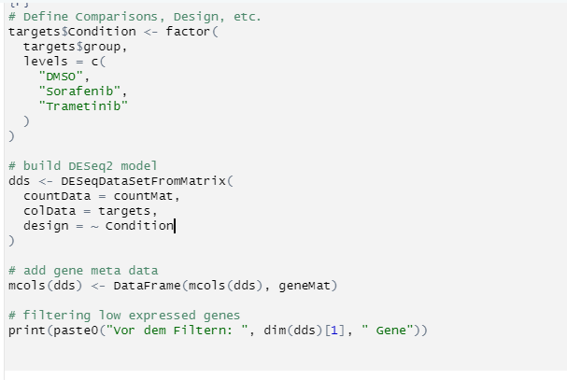
Erstellung DESeq Objekt
in
I
Definieren des Factors ‘condition
Spalte ‘group’ aus dem Datensatz ‘targets’ in einen Faktor umwandeln
Levels definieren mit DMSO als Referenzgruppe
countData nimmt Matrix mit Zählwerten auf
colData beschreibt die Metadaten zu den Proben
design~condition bedeutet, dass das Model nur Bedingungen berücksichtigt
Hinzufügen der Gen-Metadaten

Slide 5
Woher kommt der Name ‘ColData’ ?
Zeilen der Matrix ‘colData’ entsprechen den Spalten ‘columns’ der CountMatrix
Die Spalten der ‘colMatrix’ sind unsere verschieden (Medikamenten) Gruppen

Slide 6
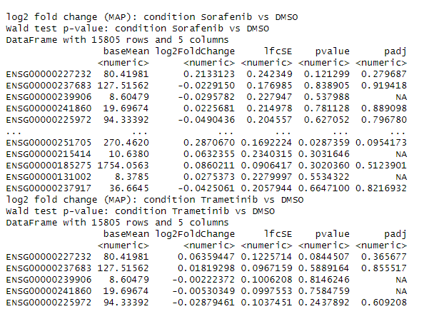
Nach Anwendung von DESeq 2 erhalten wir für jedes Gen die benötigten Werte

